Slide 1
橙天玩
H5游戏机制

Slide 2
1
互动机制

Slide 3
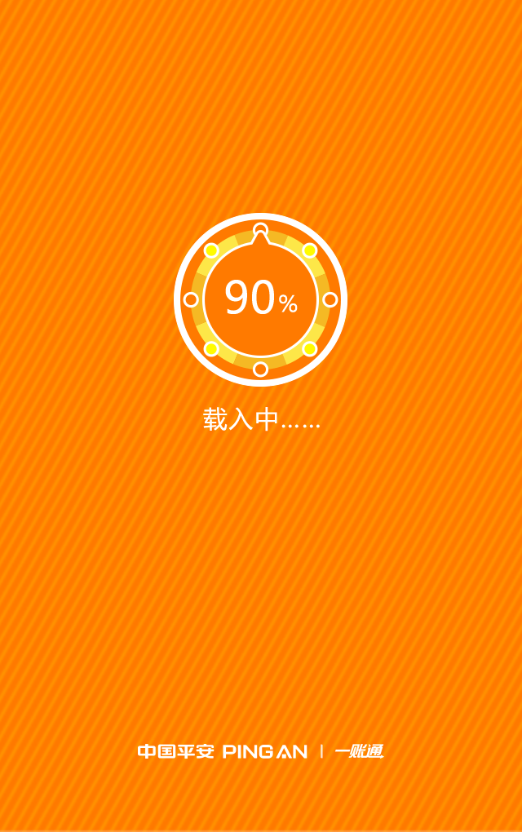
橙天玩
加载页面
动画说明：转盘旋转(如图)
播放幻灯片，可看动效

Slide 4

橙天玩
封面：点击“开始游戏”进入游戏页面。
动画说明：
标题、金币、钱袋微微摇晃
播放幻灯片，可看动效

Slide 5
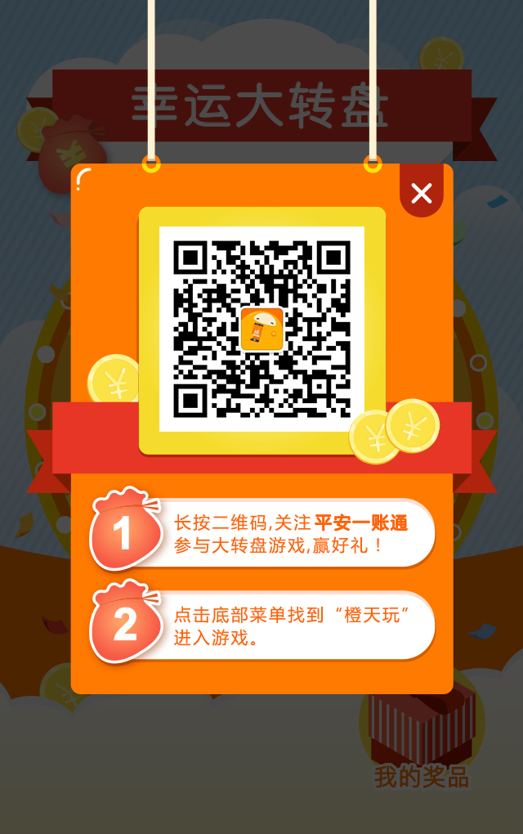

橙天玩
游戏页面：
点击“开始抽奖”转盘旋转
操作：
点击“开始抽奖“按钮，
判断是否是平安一账通粉丝
a、如果是，直接转盘旋转抽奖;
b、如果不是，弹出扫码弹框，
跳转下面说明浮窗页面：
1、长按二维码，关注平安一账通参与大转盘游戏，
赢好礼
2、点击底部菜单找到“橙天玩”进入游戏。
动画说明：如图
播放幻灯片，可看动效

Slide 6
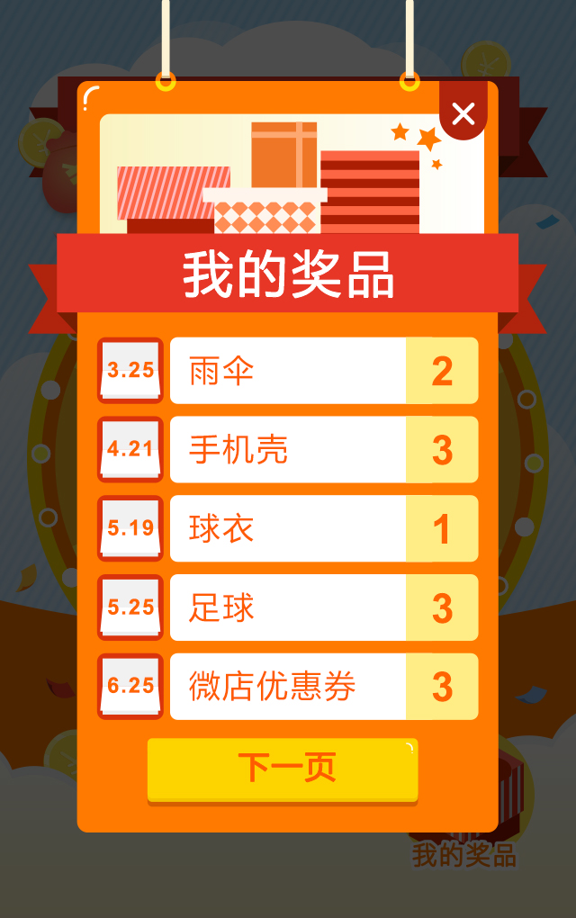
橙天玩
我的奖品入口：
用户点击进入可以看到所有奖品
【我的奖品】
1、中奖日期，中奖物品，中奖物品数量
动画说明：三颗小星星可以一闪一闪

Slide 7
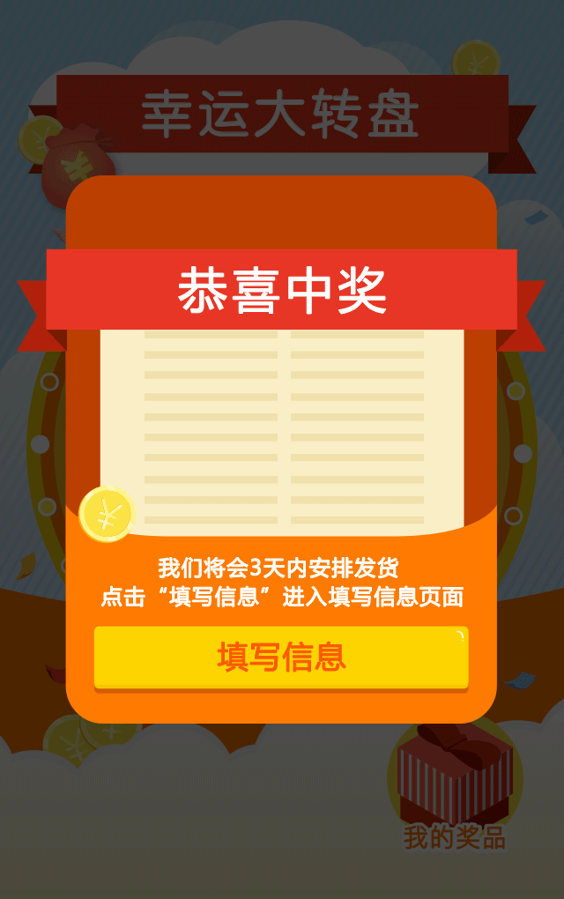
橙天玩
中奖弹框：
奖品：
（1）实物类奖品：手机壳、伞、球衣、足球、红包
（2）其他：微店5元优惠券，微店10元优惠券
动画说明：三颗小星星依次出现
播放幻灯片，可看动效

Slide 8
2
奖品发放方式

Slide 9
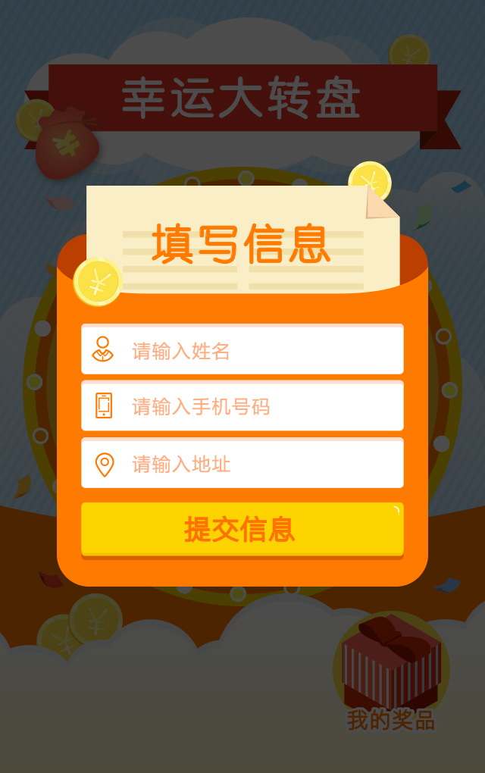
橙天玩
实体类奖品发放：
填写信息浮窗
填写联系信息
姓名、电话、地址
点击“提交信息”，
确认信息后，安排发放礼品。

Slide 10

橙天玩
虚拟类奖品发放方式：
-长按二维码
1、领取优惠码
2、点击注册有赞会员

